Slide 1

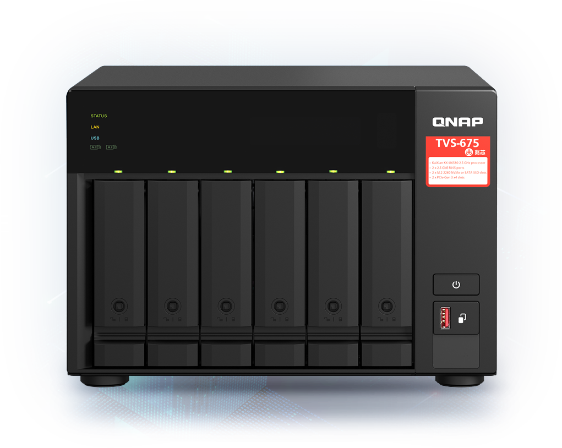

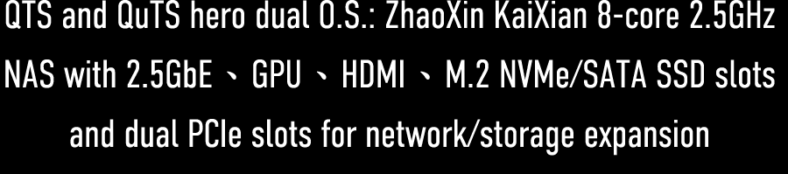


Slide 2


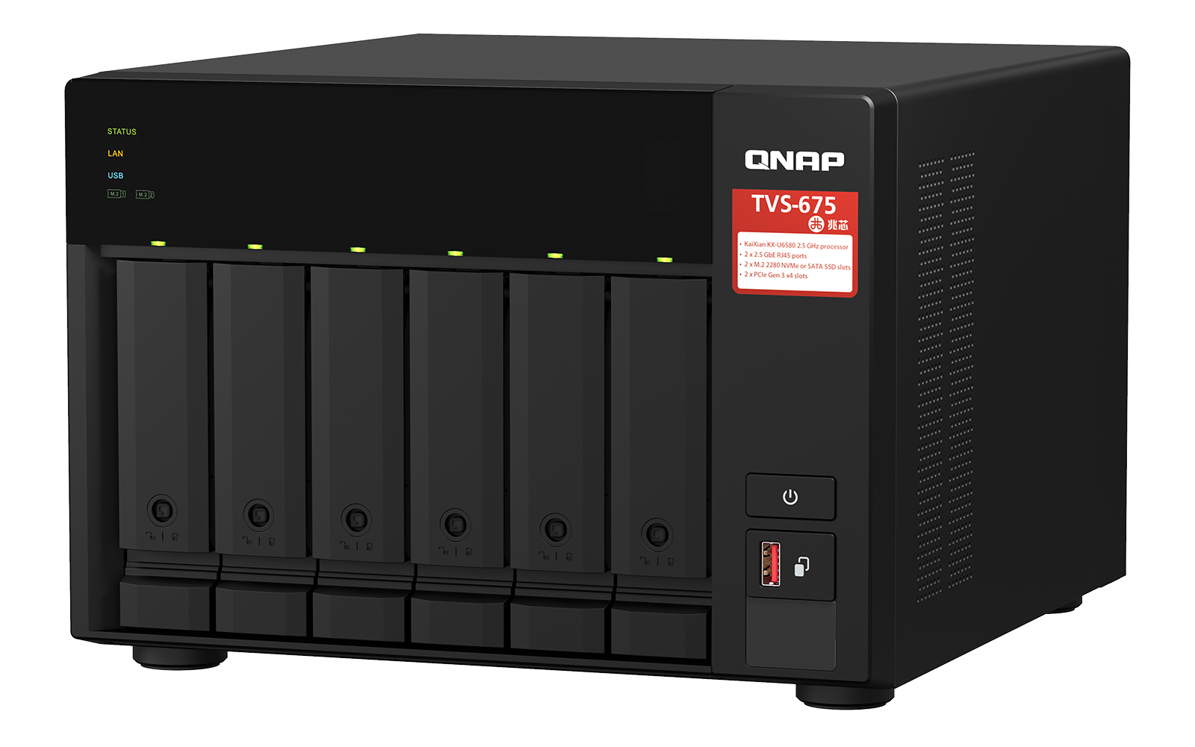
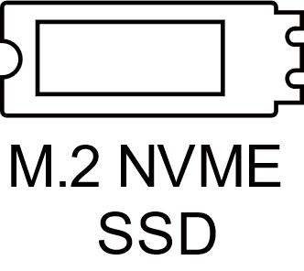
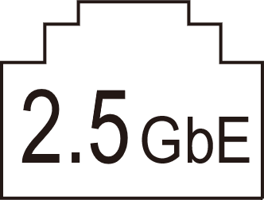
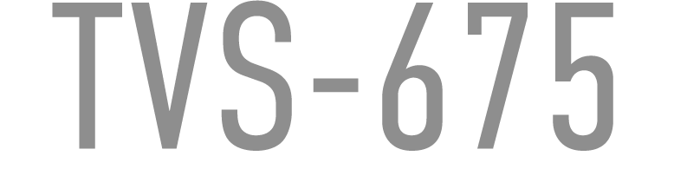
TVS-675 4Kグラフィックス搭載、8コア中小企業向けNAS
2つのOSをサポート
QTSをプリインストール。エンタープライズ向けQuTSheroも選択可能
Zhaoxin Kaixian U6580 8C / 8T 2.5GHz SoC
8コア/8スレッド グラフィックス内蔵x86プロセッサ
2 x M.2 PCIe NVMe/SATA SSD スロット
M.2 2280 NVMe/SATA SSDを2枚搭載可能。パフォーマンスを加速
2 x 2.5GbE RJ45 (1Gb/100Mb サポート)
2.5GbE LAN 2ポート(リンクアグリゲーションに対応)
2 x PCIe 3.0 x4 スロット
PCIe 3.0 x4 2スロット搭載。ネットワーク、ストーレージ、M.2 SSDの拡張に使用可能

Slide 3
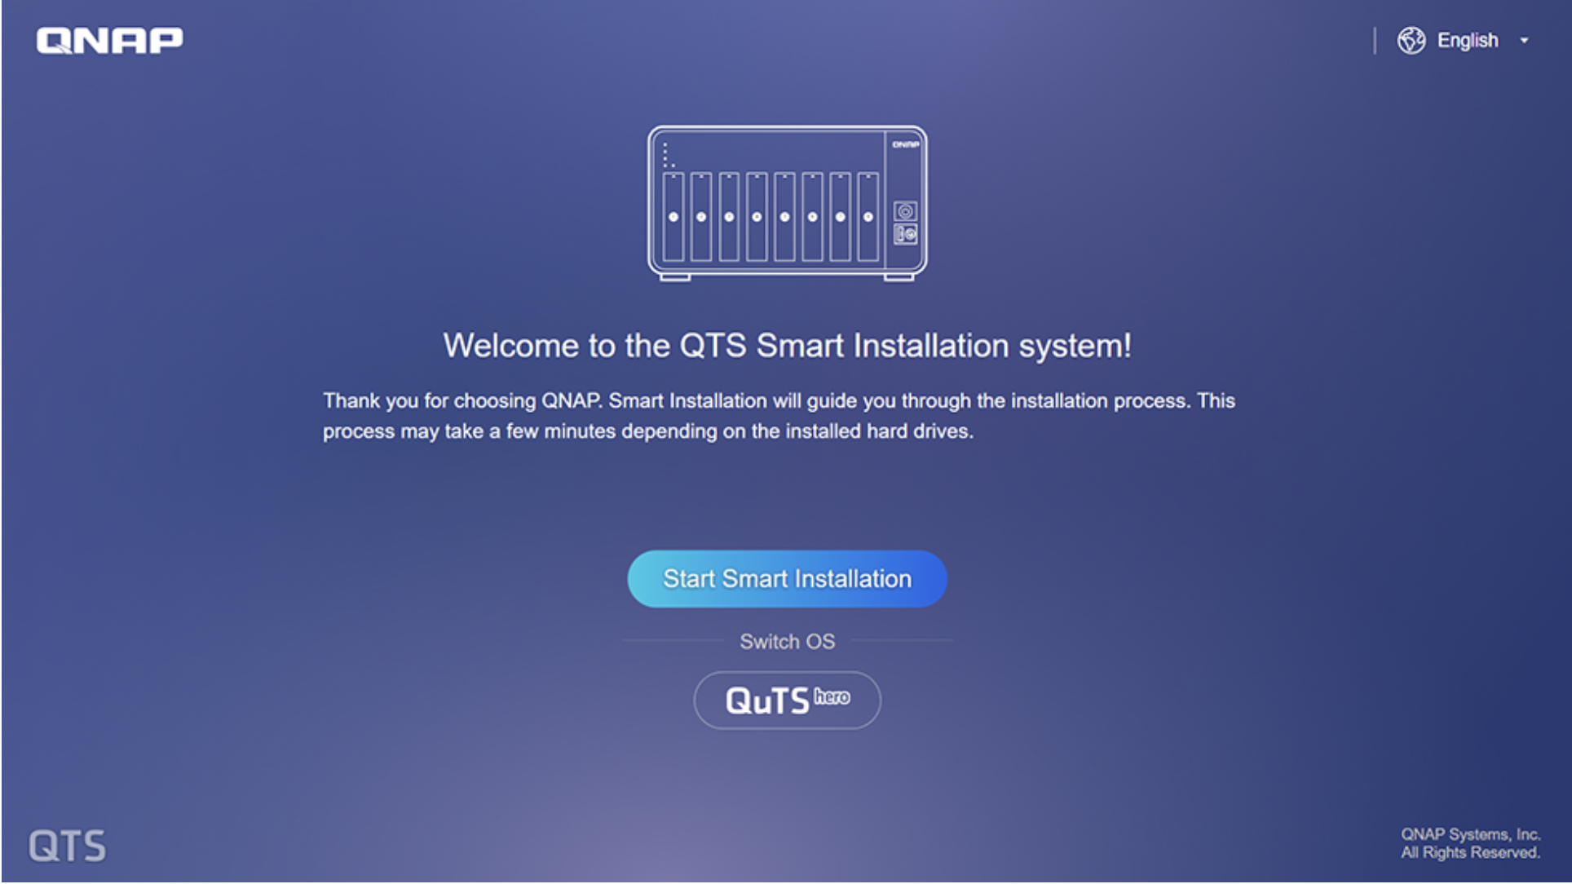
QTS / QuTS hero デュアルOSによる
協力で安全なアプリケーションサービス
QTSを標準OSとして搭載。企業が求めるアプリケーションのニーズに基づいて、
信頼性の高いZFSベースのQuTS hero OSに切り替えることが可能。
注意：
1. QTSとQuTS heroは異なるファイルシステムを使用するため、OSを切り替えるとデータにアクセスできなくなります。データの損失を防ぐため、OS切り替え時には古いハードディスクを取り外してください。
2. QuTS heroを使用する場合、良好なパフォーマンスを得るため、SSDをシステムドライブとして使用することをお勧めします。
2つの3.5インチドライブベイに2.5インチSSDを搭載することで、ホットスワップ可能。
マザーボード上のM.2 NVMe SSDスロットはホットスワップ非サポート

Slide 4
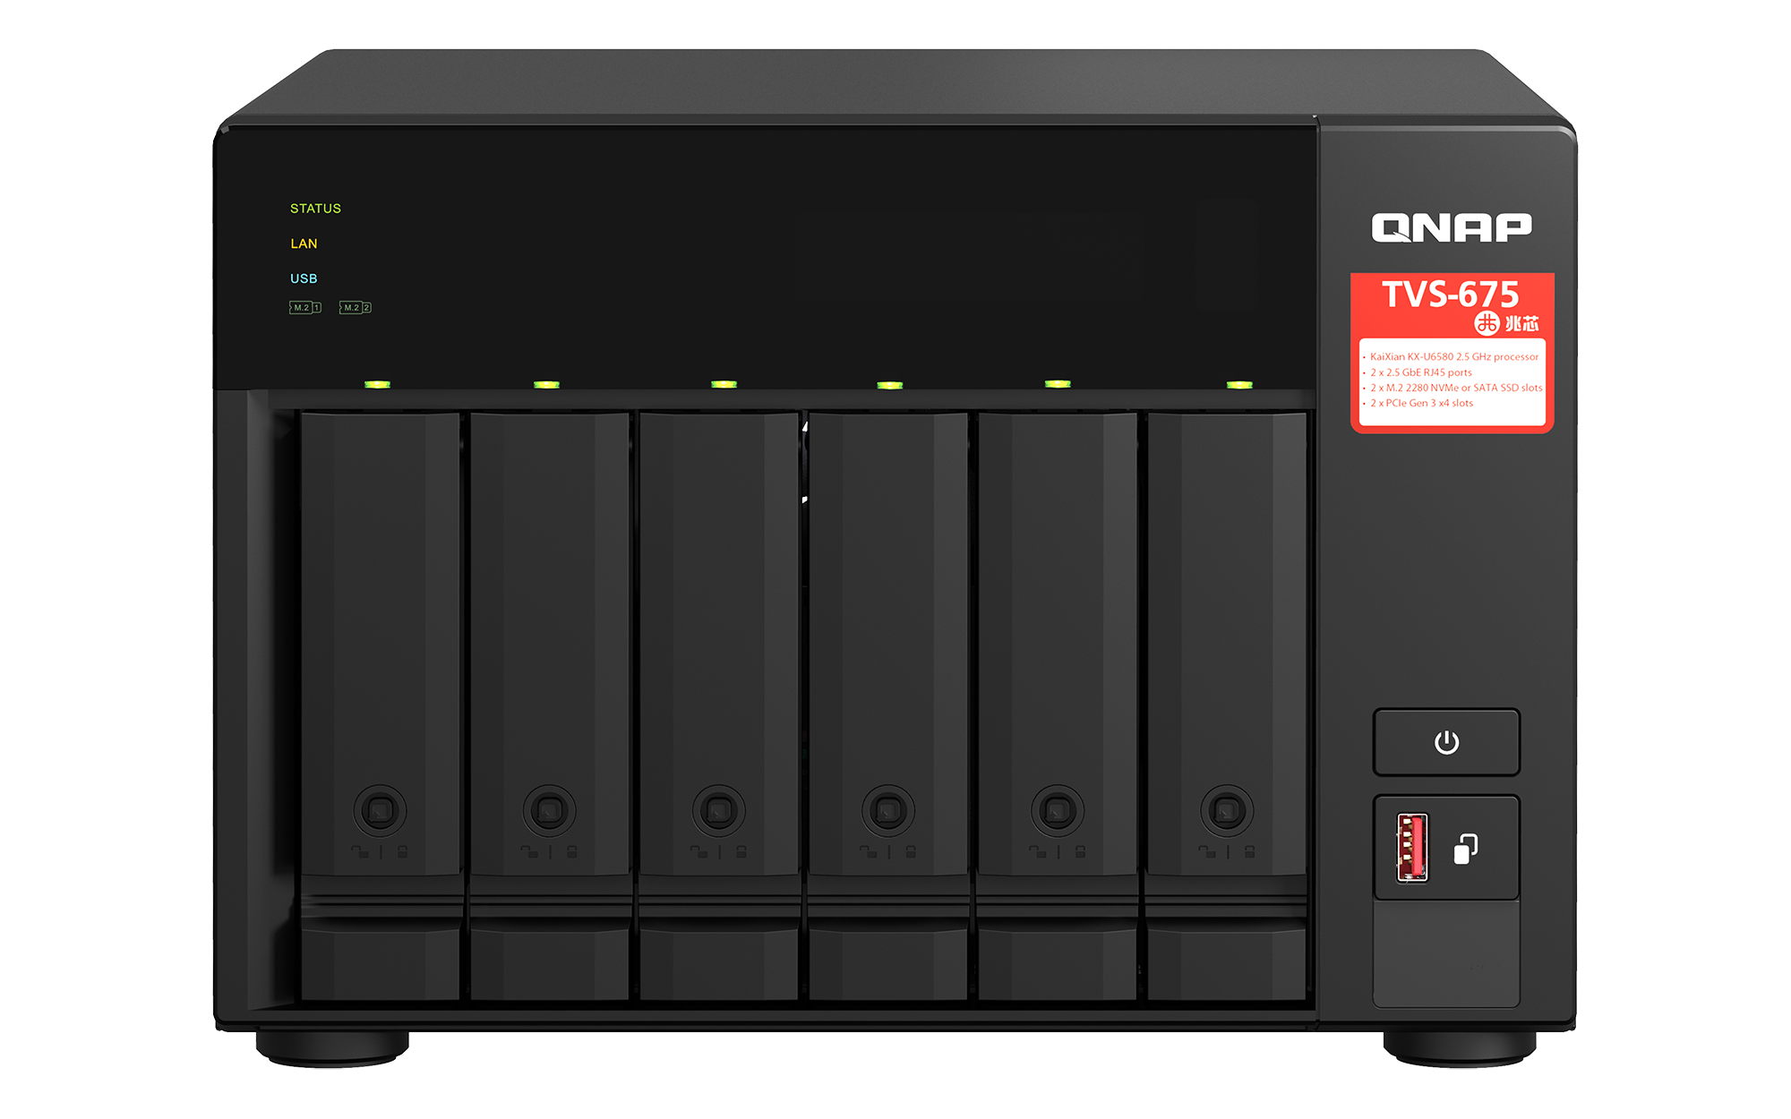
TVS-675 NAS 8-core 2.5GHz CPU, 8MB L2 キャッシュ,
GPUが4KトランスコーディングとHDMI 2.0ビデオ出力をサポート
TVS-675
 | Color
CPUモデル | KX-U6580
CPUコア数 | 8
CPUスレッド数 | 8
基本動作周波数 | 2.5 GHz
バースト時周波数 | ---
L2キャッシュ | 8MB
VT-x / IO仮想化 | サポート
メモリ | DDR4
GPU | C960 chipset: HDMI 2.0@4k
CPUアーキテクチャ | X86
Made in Taiwan

Slide 5



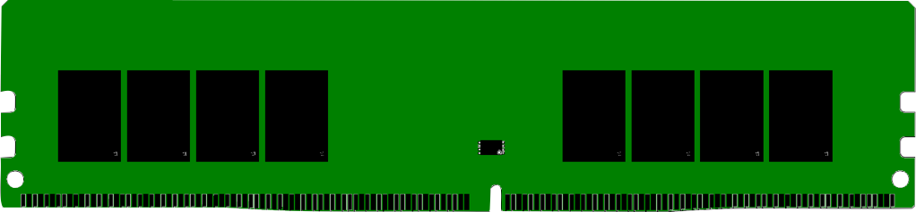









統合4KビデオグラフィックスとマルチI/Oレーンを備えた
先進の 8コア 2.5GHz SoC
Zhaoxin 8C/8T KX-U6580はより低レイテンシでマルチタスクアプリケーションを実行することが可能です。
マルチコアGPUを搭載し、4KビデオトランスコーディングとHDMI出力(HDMI 2.0)をサポート。
8コアCPUは、VT-X, IO仮想化をサポートし、複数の仮想マシンを実行するのに最適。
DisplayPort
VGA
HDMI2.0
PCIe x8
DDR4
PCI Express 3.0
DDR4
LPC
Super
I/O
HD Audio
HD Audio
Codec
TPM
SPI
SPI
ROM
Gigabit
Ethernet
NIC
PCIe x1
SATA
SATA
PCIe x2
PCIe
N
A
N
D
PCI Express 3.0
C
o
F
l
a
s
h
n
t
r
o
l
l
e
r
M.2 Device
USB 3.1
Gen1
USB2.0
USB2.0
USB2.0
USB2.0
“TSMC(台湾)の 16 nm ラインで製造” - AnandTech
Reference: https://www.anandtech.com/show/13388/zhaoxin-shows-x86-compatible-kaixian-kx6000

Slide 6


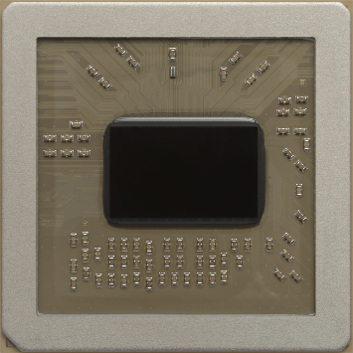
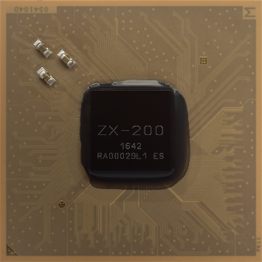
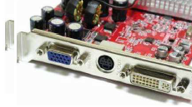
Zhaoxin CPUの背景とコアテクノロジー
Zhaoxin Inc.
VIA社の技術をベースに、2013年に設立
3つの重要なテクノロジー
Zhaoxin社はCPUのコア技術、チップセット(サウスブリッジ) 、統合GPUの技術を所有
CPU
Chipset
GPU

Slide 7
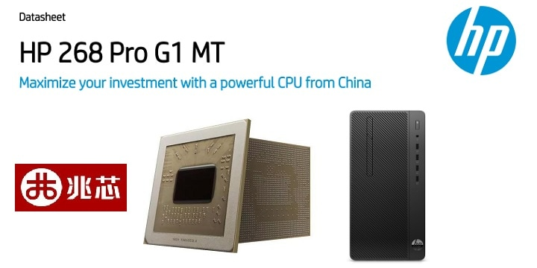
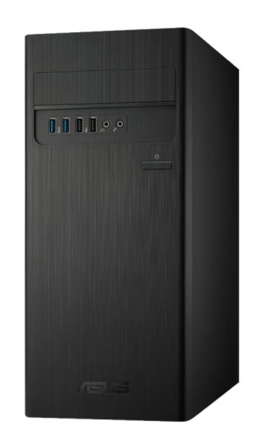


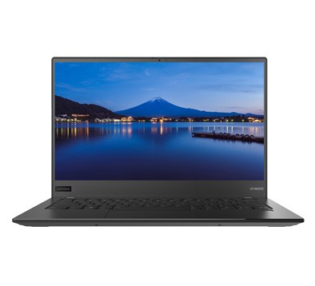
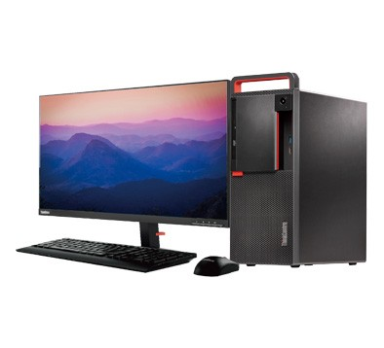
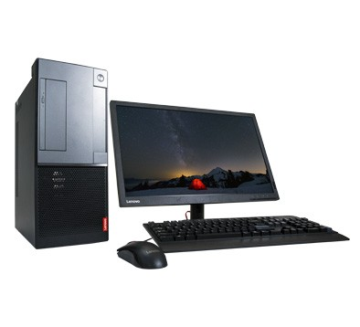
Zhaoxinソリューションを搭載した多数のビジネス向けデスクトップ、
ラップトップがあり、 PC業界のリーダーから信頼を集めています
ASUS D349SD desktop
Zhaoxin KX-5000 series CPU
Lenovo CF4620 laptop
Zhaoxin KX-6000 series CPU
Lenovo M630 desktop
Zhaoxin KX-6000 series CPU
Lenovo S620 desktop
Zhaoxin KX-5000 series CPU

Slide 8

TVS-675正面図
鍵付きトレイ
(2つの鍵が同梱)
LED:
Status、Network、
HDD、M.2 SSD
6 x 3.5"/2.5” SATA 6Gb/s
HDD/SSD slots
電源ボタン
USB 3.2 Gen 2 Type-A 10Gbpsポートとコピーボタン

Slide 9

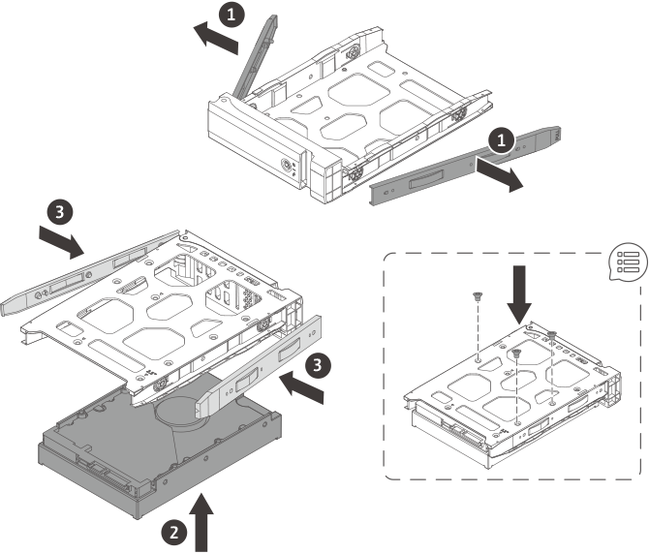
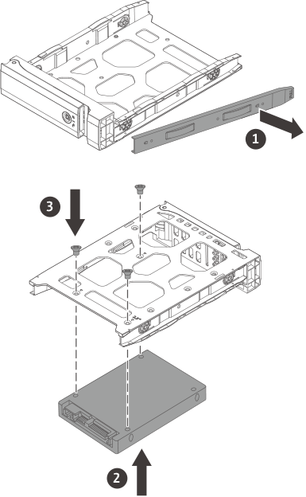
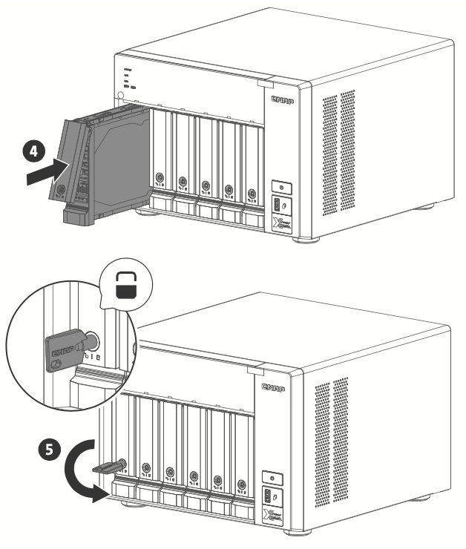





ディスクとロック可能なトレイ
簡単にインストールが可能
3.5-inch HDD
2.5-inch SSD / HDD
Tool-less installation of 3.5-inch HDDs
注意：運送時或是使用震動較大的硬碟時請使用螺絲固定住．

Slide 10
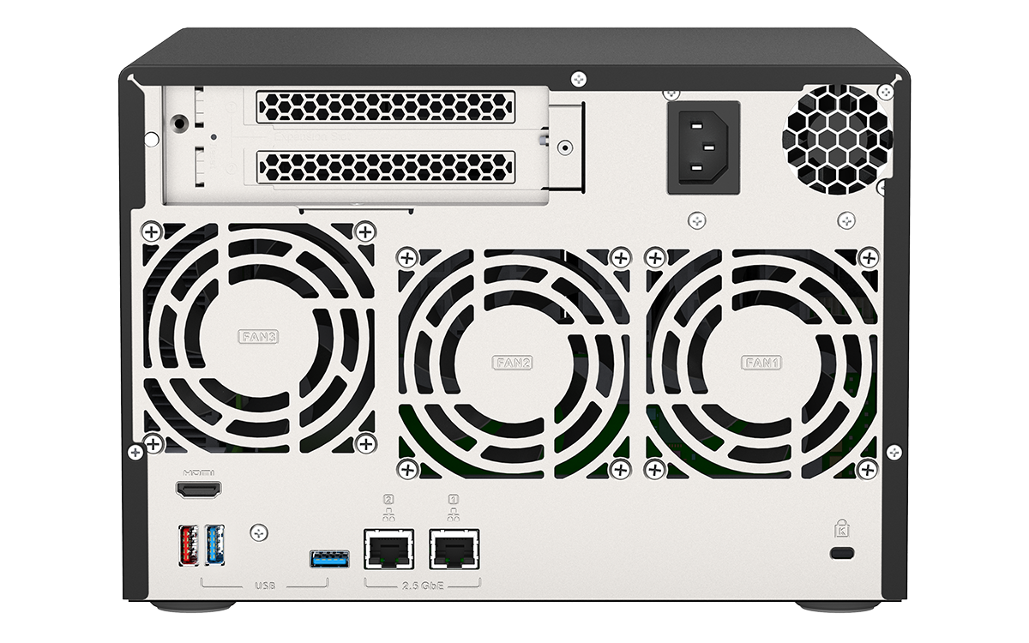
TVS-675背面図
2 x PCIe Gen3 x4
フルハイトスロット
250W 100-240VAC PSU
(10GbE/5GbE/2.5GbE、QM2 SSD、Fibre channel、SATA、SAS PCIe cards)
Fan:
6CM CPU fan +
2 x 9CM system & disk fan
1 x HDMI 2.0 port
Support HDMI 2.0@4k
1 x USB 3.2 Gen2 10Gbps Type-A port
ケンジントン
K-lock
2 x USB 3.2 Gen1 5Gbps Type-C port

Slide 11
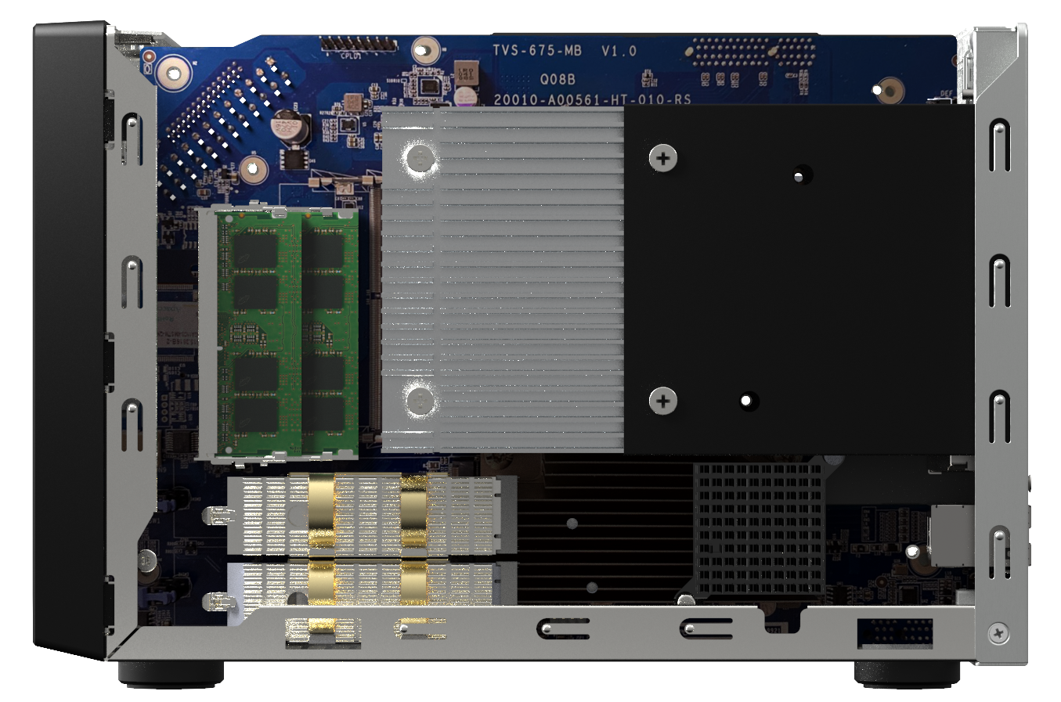
TVS-675側面図：RAMとM.2 SSDアップグレード
高品質CPU
ヒートシンク
2 x DDR4
SO-DIMM スロット
2 x M.2 2280 NVMe PCIe Gen3 x1 / SATA 6Gb/s
SSD スロット

Slide 12
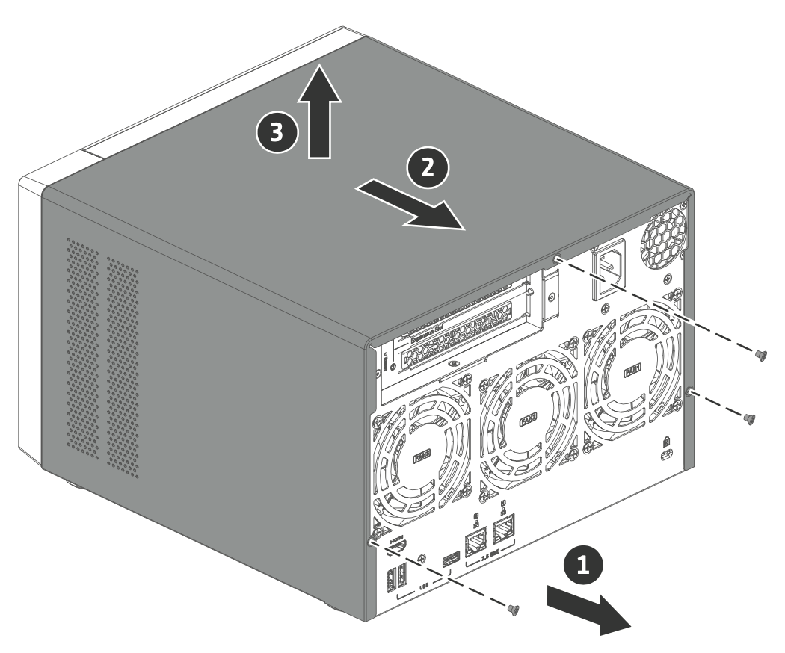
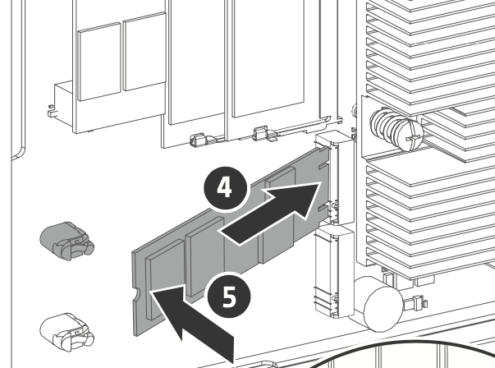
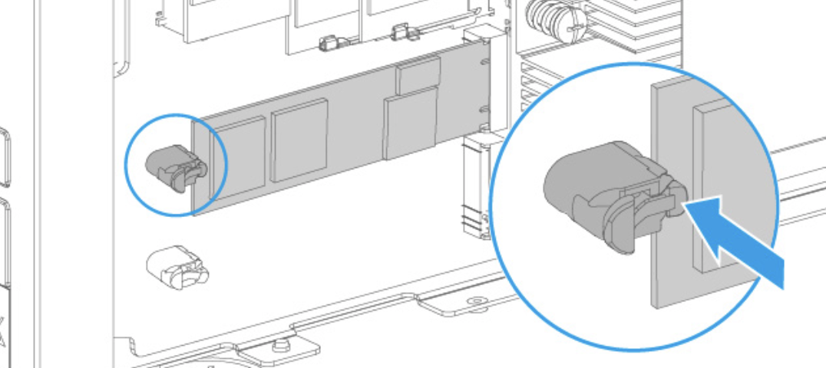
2 x M.2 NVMe PCIe / SATA SSD スロット
SSDキャッシュ、Qtier(自動階層化)をサポート
2 M.2 2280 NVMe PCIe Gen3 /SATA NVMe SSD for SSDキャッシュ、Qtier自動階層化のパフォーマンスを強化
1. ネジとカバーを取り外す
2. M.2 SSDをインストール
SSDキャッシュでランダムデータアクセス速度を向上
SSDキャッシュは、IOPSパフォーマンスを加速し、ストレージボリュームのレイテンシーを改善します。これらは、IOPSを要求するアプリケーション（データベースや仮想化を含む）に最適であり、ワークフロー全体を大幅に改善できます。.
QtierテクノロジーでSSDの価値を最大化
Qtier™テクノロジーは、データのアクセス頻度に基づいてM.2 SSD、2.5インチSSD、および大容量HDD間でデータを自動的に移動することにより、ストレージ効率を継続的に最適化するのに役立つ自動階層化でNASを強化します。 Qtier™2.0は、SSD階層型ストレージにキャッシュのような予約済みスペースを提供してバーストI / Oをリアルタイムで処理し、SSDの利点を大幅に最大化するIO認識機能を備えています。
注: QtierはQTSでのみサポート。QuTS heroでは非サポート
3. M.2 SSDはツール不要で取り付け可能

Slide 13







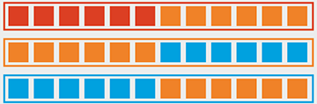
速度と容量のためのM.2NVMe / SATASSDとQtierの
自動階層化
Qtier
エンジン
Hot data
異なる階層間でデータを自動的に移動します
Warm data
SSD層の容量はRAMサイズによって制限されません
Cold data
自動階層化処理前
頻繁にアクセスされるデータは最適化されていません。
自動階層化開始
自動階層化処理後
データが最適化されます
データアクセス
パターンの変更
注: QtierはQTSでのみサポート。QuTS heroでは非サポート

Slide 14

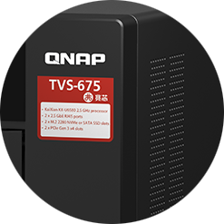
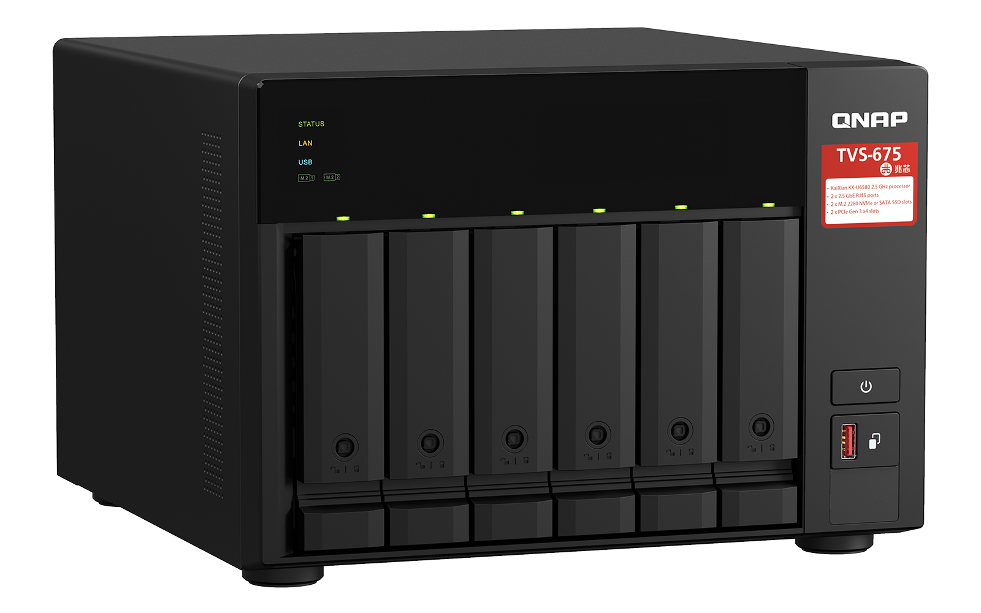

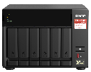
コンパートメント化されたスマート冷却
前世代に比べて設計が強化され、CPUとハードドライブの温度を個別に検出して、個別のファン速度を動的に調整し、オフィスでの静かな操作を実現します。
道端
70
大声
60
静かな
オフィス
CPU側
HDD側
50
図書館
40
静かな
屋外
30
23
TVS-675: 23 dB
放送室
20
TVS-675
Noise Test：Sound pressure is measured at the front bystander position with low fan speed.
音圧 (dB)

Slide 15
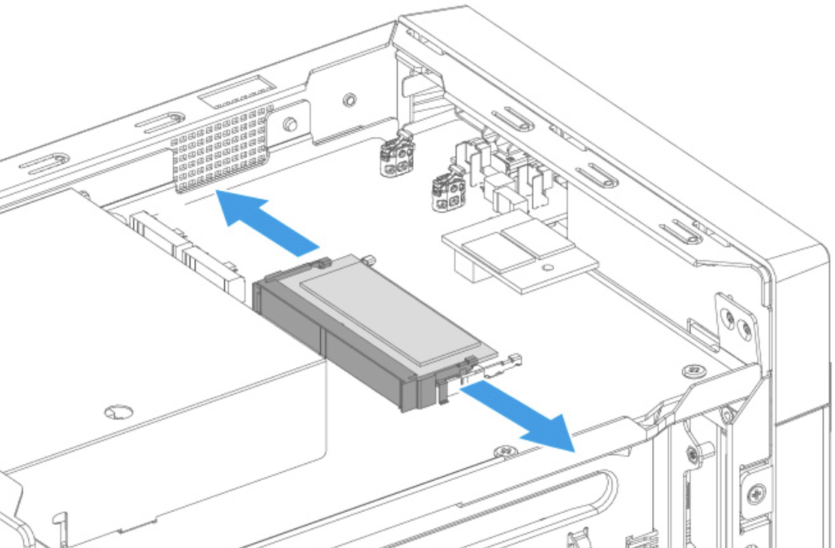
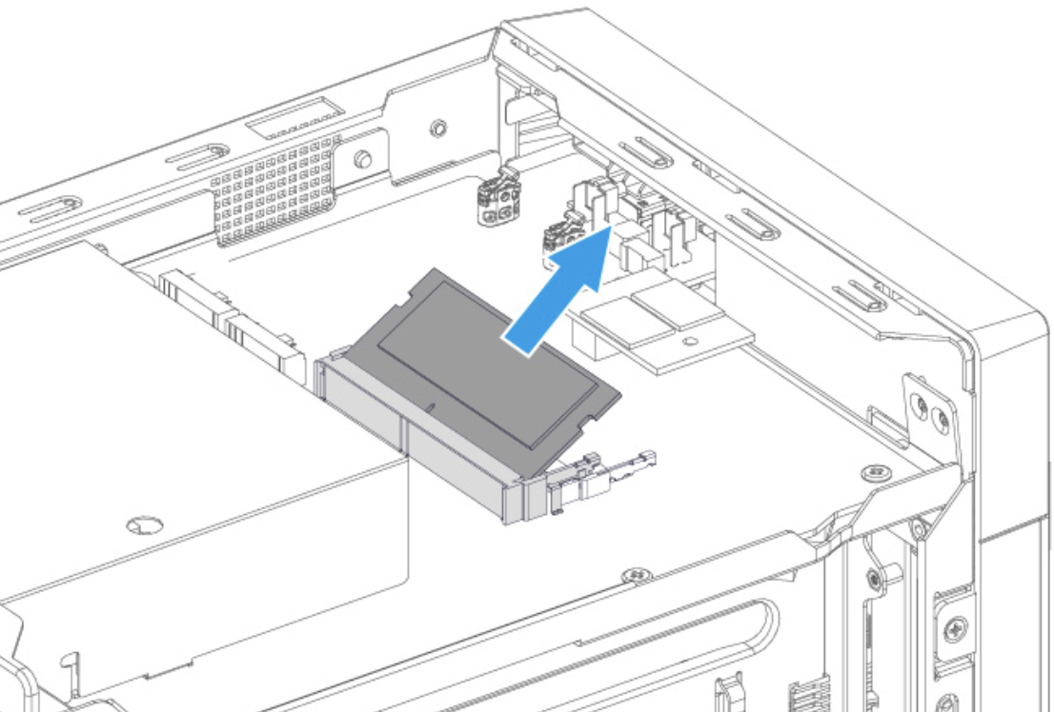
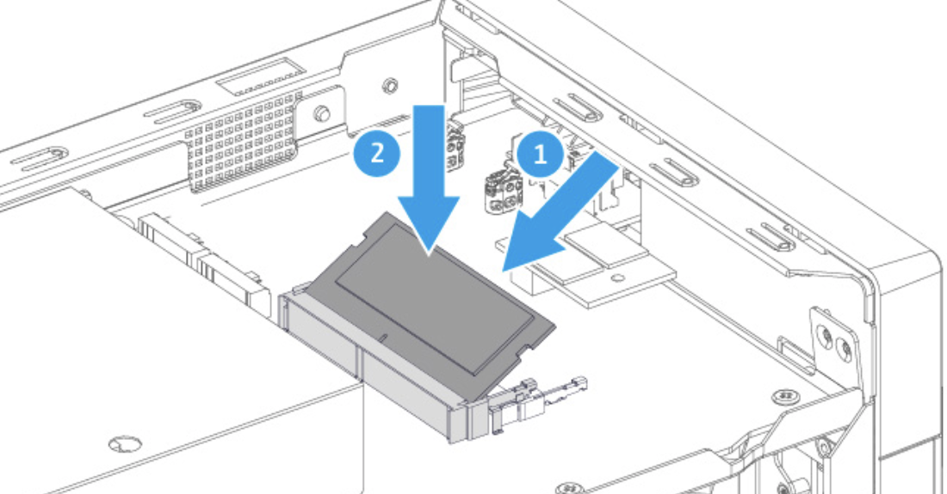
大容量の8GBDDR4メモリ、あらゆるアプリに対応
最大64GBRAMにアップグレード可能
1. Remove the cover
2. Remove the old RAM (optional)
NAS Model Number:
TVS-675-8G
8 GB RAM (1 x 8 GB)
2 x DDR4 SO-DIMM RAM スロット
最大 64 GB (2 x 32 GB)
デュアルチャネルサポート
QNAP 8/16/32 GB RAMモジュールにより、アップグレードが簡単になり、マルチアプリまたはマルチユーザー環境で改善されます。
3. Install the new RAM

Slide 16



最大5Gbpsの合計帯域幅のリンクアグリゲーションを
サポートする2x 2.5 GbE LANポート
2.5GbE対応のマザーボード、Wi-Fi 6 AP、スイッチ、LANカードが人気を集めています
2.5GbE 利点
2.5倍の速度
同じケーブル
2 x 2.5GbE LANポート
(1GbE/100Mもサポート)
1GbE to 2.5GbE
パフォーマンスの大幅改善
同じCat.5e / Cat.6 / Cat 6A
LANケーブルを使用

Slide 17

4KビデオトランスコーディングとHDMI出力をサポートする強力な統合グラフィックスプロセッシングユニット
C-960グラフィックチップセットを搭載したKX-6580は、高性能のトランスコーディングと独自の4Kビデオ出力機能を提供します。
C-960グラフィックス内蔵
4Kビデオをサポート
HWランスコーディング
HDMI 2.0ポート
4K
h.264/265
h.264 / 265をサポート
ハードウェアトランスコーディング
4Kビデオ出力

Slide 18
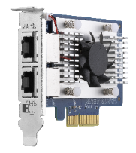
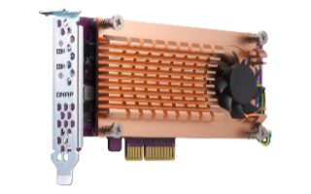
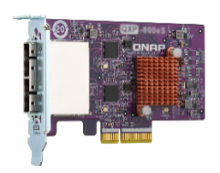
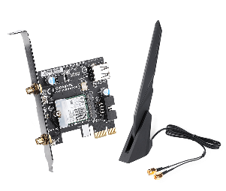
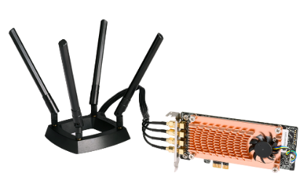
2 xPCIeスロット
ネットワーク、ストレージなど
より付加価値の高いアプリケーション向けのさまざまなQNAP PCIeカード用2x PCIe Gen3x4拡張スロット。
QXG 10GbE/5GbE/2.5GbE
Network Interface Card
2 x PCIe Gen3 x4
QM2 M.2 SSD expansion card
QXP SAS、SATA、USB
expansion card
QXP Wi-Fi 6 and FC expansion card
QWA-AC2600 Wi-Fi AP card
Wi-Fi 5 2.4GHz/5GHz wireless AP

Slide 19
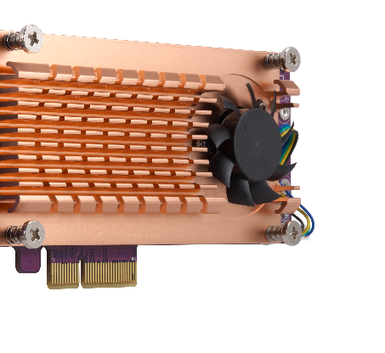
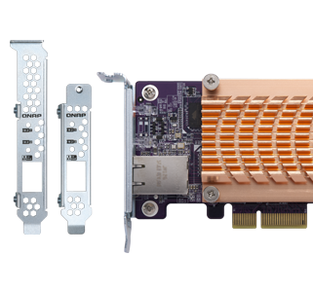
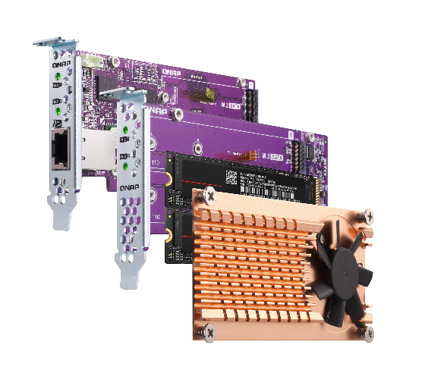
QM2カードは、SSDキャッシングと
10GbE接続のサポートを追加します
QM2 M.2 SSD PCIeカードを使用すると、2つまたは4つのM.2 NVMe / SATA SSDをTVS-675に追加できます。 SSDキャッシングを有効にするか、Qtierを使用して2つのオンボードM.2 NVMe SSDでRAID5グループを作成します。
3.5インチドライブベイを占有することなく、ストレージ容量とパフォーマンスを最大化します。一部のQM2モデルは、M.2 SSDと10GBASE-T接続を1つのソリューションに組み合わせています。
アクティブ冷却モジュール
標準的なPCIeスロットと互換
温度センサーにより、リアルタイムの温度監視とファンの回転速度の調整が可能になります
ロープロファイルPCIeカード
フルハイトブラケットを含む

Slide 20
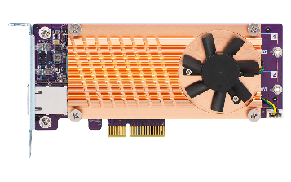
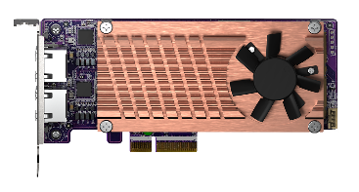
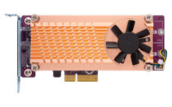
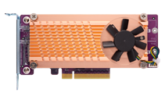
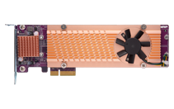
QM2シリーズ-TVS-675にM.2SSDスロットを追加
NEW
QM2-2S10G1TA
QM2-2P10G1TA
QM2-2P2G2T
2 x M.2 SSD
+ 10GbE or 2.5GbE
Bandwidth: PCIe Gen2 x4
2 x M.2 SATA 6Gbps
+ 1 x 10GBASE-T
Bandwidth: PCIe Gen2 x4
2 x M.2 PCIe Gen2 x2
+ 1 x 10GBASE-T
Bandwidth: PCIe Gen3 x4
2 x M.2 PCIe Gen3 x2
+ 2 x 2.5GbE
QM2-2P-344
QM2-2P-384
2 x M.2 SSD
Bandwidth: PCIe Gen3 x4
2 x M.2 PCIe Gen3 x4
Bandwidth: PCIe Gen3 x8
2 x M.2 PCIe Gen3 x4
QM2-4P-342
QM2-4P-384
4 x M.2 SSD
Bandwidth: PCIe Gen3 x8
2 x M.2 PCIe Gen3 x4
Bandwidth: PCIe Gen3 x8
4 x M.2 PCIe Gen3 x4

Slide 21
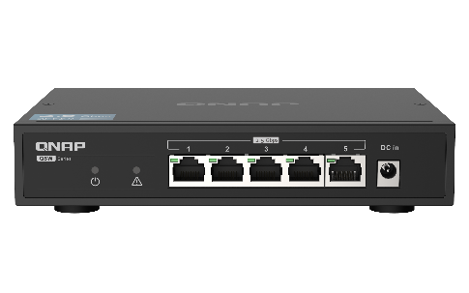
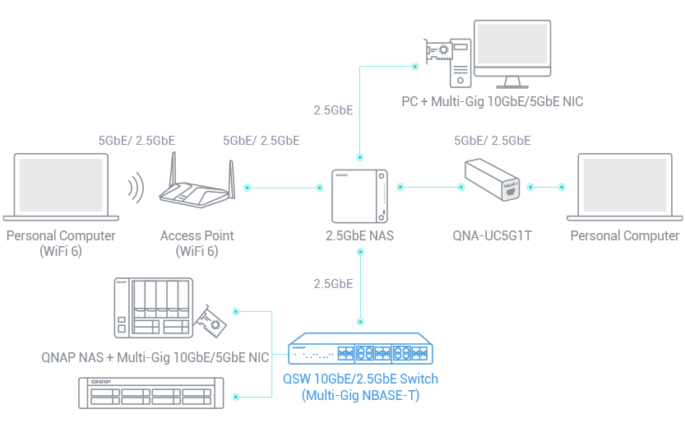
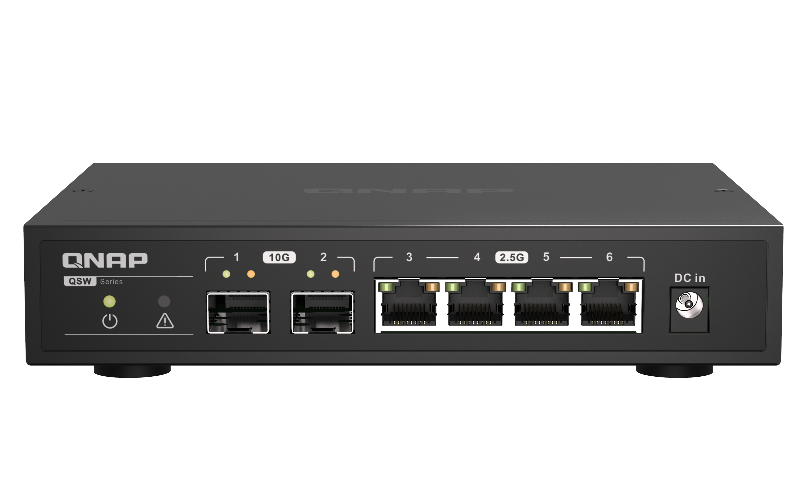
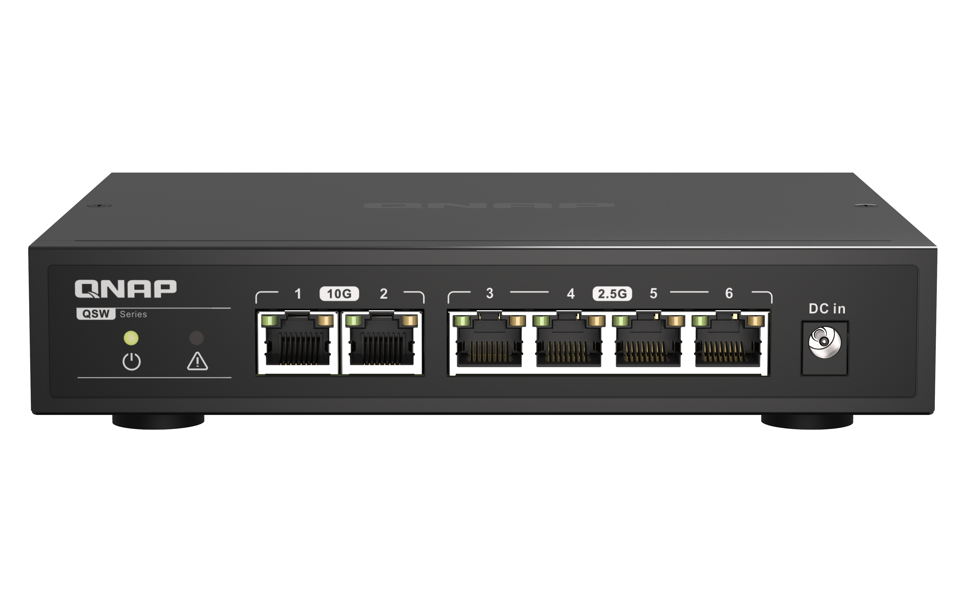
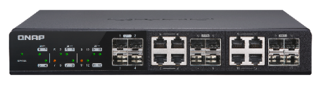

マルチユーザー環境向けの予算にやさしい
アンマネージドスイッチ
Fanless & metal housing
QSW-1105-5T (Unmanaged)
5 x 2.5GbE Multi-Gig RJ45
QSW-2104-2S (Unmanaged)
2 x 10GbE SFP+ / 4 x 2.5GbE Multi-Gig RJ45
QSW-2104-2T (Unmanaged)
2 x 10GbE RJ45 / 4 x 2.5GbE Multi-Gig RJ45
QSW-1208-8C (Unmanaged)
QSW-308-1C (Unmanaged)
8 x 10GbE Multi-Gig RJ45 / SFP+ combo
4 x 10GbE SFP+
1 x 10GbE Multi-Gig RJ45 / SFP+ combo
2 x 10GbE SFP+
8 x 1GbE RJ45

Slide 22







マルチユーザー環境と効率的な展開のための
レイヤー2マネージドスイッチ
QSW-M1208-8C (Managed)
QSW-M1204-4C (Managed)
Keep existing wiring for 2.5GbE
8 x 10GbE Multi-Gig RJ45 / SFP+ combo
4 x 10GbE SFP+
4 x 10GbE Multi-Gig RJ45 / SFP+ combo
8 x 10GbE SFP+
 | CAT 5e | CAT 6 | CAT 6A
100M | ✔ | ✔ | ✔
1G | ✔ | ✔ | ✔
2.5G | ✔ | ✔ | ✔
5G | ✔ | ✔ | ✔
10G | X | ✔(55m) | ✔
QSW-M804-4C (Managed)
QSW-M408-4C (Managed)
4 x 10GbE Multi-Gig RJ45 / SFP+ combo
4 x 10GbE SFP+
4 x 10GbE Multi-Gig RJ45 / SFP+ combo
8 x 1GbE RJ45
QSW-M408-2C (Managed)
QSW-M2108-2C (Managed)
2 x 10GbE Multi-Gig RJ45 / SFP+ combo
2 x 10GbE SFP+
8 x 1GbE RJ45
2x 10GbE Multi-Gig RJ45 / SFP+ combo
8 x 2.5GbE RJ45
QSW-M2108-2S (Managed)
QSW-M2108R-2C (Managed)
2 x 10GbE SFP+
8 x 2.5GbE RJ45
2x 10GbE Multi-Gig RJ45 / SFP+ combo
8 x 2.5GbE RJ45

Slide 23
高速パフォーマンスのための10GbE NICオプション
SMB file transfer
SMB file transfer
2 x PCIe Gen3 x4 slots for
10GBASE-T & 10GbE SFP+ cards
1 x 10GbE
2 x 10GbE
2000
2000
2216
1600
1600
1200
1200
1131
1118
800
832
800
400
400
0
Read
Write
0
Read
Write
(MB/s)
(MB/s)
Test Environment:
NAS | TVS-675-8G, QTS 4.5.1, 8 x Samsung 850 Pro 512GB SSD, RAID 5, , LAN-10G2SR-MLX
Client PC | Windows 10 Pro, Intel Core i7-6700 3.4 GHz, 64GB RAM, LAN-10G2SR-MLX.

Slide 24





ネットワークアクセサリ-NIC
10GbE NIC
5GbE NIC
1/2/4 x RJ45
2 x RJ45
1 x RJ45
2 x RJ45
QXG-5G1T-111C
QXG-5G2T-111C
QXG-5G4T-111C
QXG-10G2T-107
QXG-10G1T
LAN-10G2T-X710
2.5GbE NIC
2 x SFP+
2 x RJ45
1/2/4 x RJ45
QXG-2G1T-I225
QXG-2G2T-I225
QXG-2G4T-I225
QXG-10G2SF-CX4
LAN-10G2T-X550

Slide 25


FCSAN用のQNAP16Gb/sファイバーチャネルカード
QXP-16G2FC
Dual-port 16Gbps
FC card with 16Gb FC transceivers
iSCSI & Fibre Channel アプリでファイバーチャネル接続を管理
16Gb FC transceiver (spare parts)
TRX-16GFCSFP-SR
  16Gb/8Gb/4Gb

Slide 26




QNAP QXP-W6-AX200 Wi-Fi6カードで
NASをWi-Fi6AXネットワークにワイヤレスで接続
QNAP TVS-675 NAS
Install the QXP-W6-AX200 PCIe Wi-Fi 6 card
QNAP QHora-301W
Wi-Fi 6 10GbE SD-WAN router

Slide 28





Dropbox、OneDrive、Googleドライブなどに接続
Qfile
File Station
Local
NAS
Remote NAS
Cloud Storage

Slide 29




FileStationを使用して
NASをチームコラボレーションポータルに
 | オンラインオフィスで編集 | Google Docsで閲覧 | Google Chrome 拡張機能でオープン
要求事項 | クラウドリンクが有効化されている必要有 | クラウドリンクが有効化されている必要有 | Chrome with extensionを使用し “Docs, Sheets, Slidesを編集”でオープン
サポートする ファイル形式 | .docx, .pptx, .xlsx | .doc, .ppt, .xls .docx, .pptx, .xlsx | .doc, .ppt, .xls .docx, .pptx, .xlsx
できること | •ファイルの共同編集 •リアルタイムでのNASへの保存 | •文章のプレビュー •Google dosに変換し、Google Drive内での編集、保存 | •文章のプレビュー •Google docsに変換し、Google Drive内での編集、保存
「設定」→「ドキュメント」で、好みに応じてデフォルトの開く動作を選択します。
リアルタイムでNASに保存
複数人での同時編集

Slide 30




Qsync 5.0 –個人およびチーム向けの
クロスデバイスファイル同期
Windows &
macOS
Space-Saving Mode!
多くのデバイスを所有している場合、1つのデバイスで変更されたファイルは、他のデバイスと自動的に同期されます。
チームワークの場合、変更されたファイルはすべてチームのデバイスに自動的に配布され、ワー​​クフローが加速および合理化されます。

Slide 31


















3-2-1 HBS3による完全バックアップ
HBS 3 (Hybrid Backup Sync 3)
ローカルNASから(via HBS 3)
リモートNASから
( via File Station )
持ち運んで使用
（QuDedup抽出ツール）
Backup/Restore
.qdff
Tokyo
Taipei
.qdff
TCP BBR
File Station with QuDedup
.qdff
NewYork
.qdff
CIFS / NFS / FTP
.qdff
Taipei
File Station with QuDedup
Access from Cloud
Beijing

Slide 32





















HybridMountは、ファイルベースのクラウドストレージゲートウェイに2つのモードを提供します
 | ネットワークドライブマウント | ファイルクラウドゲートウェイ
セットアップ方法 | クラウドドライブ、ファイルサーバーをマウント | “ファイルクラウドゲートウェイ”を選択し、モードとキャッシュスペースを設定
接続数 | 制限無し | 2つのフリーライセンス ライセンスを追加購入可能
アクセスパフォーマンス | ネットワーク速度に依存 | 高速(キャッシュ動作となるため)
File Stationからのアクセス | サポート | サポート
SMB/NFS/AFPでのアクセス | 非サポート | サポート
クラウドとの同期 | ブラウズ中は同期のみ | 高速アクセスのため定期的に同期
QTSアプリ統合 | 非サポート | サポート ...
オンラインコラボレーション
ファイル解析
Slower
Internet
NAS
cache
1
2
3
META
DATA
LAN
Faster

Slide 33






Hyper Data Protector：仮想マシン用のオールインワンアクティブバックアップソリューション
VMwareおよびMicrosoftHyper-Vをサポート
無制限のVMバックアップとライセンスフリー
アクティブバックアップソリューション
任意の時点で復元
常時監視
Hyper Data Protector
Microsoft Hyper-V

Slide 34





Boxafe：GoogleWorkspaceとMicrosoft365の包括的なバックアップソリューション
重要なデータを手元に置いてください
古いデータをクラウドから移動して、コストを削減します
Google™ Workspace
Microsoft 365®
Gmail
Gmail内のメールと添付ファイルをバックアップ
Outlook
Outlook内のメールと添付ファイルをバックアップ
Google Drive
Google Drive内のすべてのファイルバージョンのバックアップ。My DriveとShared Driveをサポート
Contacts (People)
Outlook People内のすべての連絡先をバックアップ
Calendar
Outlook Calender内のすべてのイベントと添付ファイルをバックアップ
Contacts
Google Contacts内のすべての連絡先をバックアップ
OneDrive
OneDrive, SharePoint内のすべてのファイルをバックアップ
Calendar
Google Calendar内のすべてのイベントと添付ファイルをバックアップ

Slide 35



HybridMount-カスケードはリモートデバイスへの
アクセス許可を共有します
SMB / NFSによってマウントされたリモートデータは、カスケード共有アーキテクチャを実現するために、フォルダー権限を持つ他のデバイスと共有できます。
ローカルユーザーがVPNを介してリモートデータにアクセスすることを回避し、VPNのセキュリティ上の懸念とリスクを軽減するため。
リモートサーバーでユーザーアカウントを管理する必要がなくなりました。ローカル管理者は、ローカルユーザーにさまざまな権限を割り当てることを完全に制御できます。
SMB/NFS

Slide 36

QmailAgent –メールバックアップソリューション
最高のメール保持ソリューション
個人およびビジネスの電子メールをまとめて管理およびバックアップします。
すべてのメールと添付ファイルを簡単に自動バックアップします。
特定のメッセージをすばやく検索してアクセスできます。
災害復旧のためにメールをバックアップします。
暗号化サービスは、バックアップされたプライベートメールを保護します。

Slide 37








仮想マシンとコンテナをホストするための最大64GBのRAMを備えたオールインワン8コアサーバー
Virtualization Station
Container Station
Windows、Linux®、UNIX®、Androidなどの仮想マシンの実行をサポートします。
QNAPのContainerStationは、LXCとDockerの軽量仮想化テクノロジーを排他的に統合し、組み込みのDockerHubレジストリからアプリをダウンロードできるようにします。
Container Station
Container
Application
Application
Application
Filesystem
Filesystem
Filesystem
Host OS
Hardware

Slide 38












デュアルシステムの確立と実行-
Ubuntu & QuTS hero
Ubuntu Linux Station
INTERNET
QuTSヒーローとUbuntuデュアルシステム、デュアルシステムアプリケーションを実行してお楽しみください。
複数のバージョンのワンクリックインストールUbunutu：16.04 / 18.04 / 20.04
Ubuntu Software Centerは、さまざまなアプリケーションのダウンロードを楽しんでいます
ブラウザを介してUbuntuLinuxデスクトップにリモートアクセスします/
PCIeグラフィックカードをインストールしてHDMI出力画面を追加し、USBキーボードとマウスを使用します。

Slide 39


スマートで自動なファイル管理
Qsirch 5
Qfiling 3
強力なGoogle™のような検索ツール
自動的にファイリングとアーカイブ
キーワードとフィルターで画像、音楽、ビデオ、ドキュメント、メールを検索します。
5つの高度な画像検索：顔、画像内のテキスト、物、色、地図で検索します。
検索条件に基づいてアーカイブタスクを実行するためのQfilingをサポートします。
2種類のタスク：ファイリングタスク、リサイクルタスク
3種類のスケジューリングルール：ワンタイム、スケジューリング、リアルタイム
9種類の編集モジュール：AIフェイスブラー、暗号化と復号化、ビデオトランスコーディングなど
Source
Scheduling
Filter
Editing
Destination

Slide 40






通知センター-多様な通知をアクティブに通知
一元化
設定
複数の通知方法
柔軟性が高い
ルール設定
多言語サポート
二重保険
すべての通知設定と操作を統合するための1つのインターフェース
さまざまな通知シナリオに対応
重要なメッセージを簡単にフィルタリングする
23の言語をサポートし、専門家によって作曲されました
通知履歴とテスト機能

Slide 41

QuLog Centerは、接続をプロアクティブに分析および監視
  プロアクティブな分析
  エラー/警告ログの上位5つのアプリケーションを一覧表示します
  接続タイプやログインIPなどのシステムアクセス統計
  クイックフィルタリング
  APPの名前または日付で分類する
  高度な検索のためにラベル/スタイル/フラグをカスタマイズする
  リアルタイム監視
  オンラインメンバーとその接続タイプを表示する
  統一された管理
  詳細なローカルおよびリモートNASレコードファイルを統合します
  レコードのスペースのサイズを設定します
  NASログファイルを標準のSyslogサーバーに送信します
  通知センターで指定された通知を通知する

Slide 42





新しい監視アプリQVRElite
チャネルライセンスタイプ無制限
QVRProクライアント
QVR Eliteはサブスクリプションベースで、月次、年次、および3年間のサブスクリプションプランがあります。チャネルあたり$1.99の低コストの月額で、堅牢な監視システムを構築できます。ニーズに基づいてサブスクリプションを変更し、コスト効率を高めることができます。
QVRProのクライアントと同じQVRProClientでサポートされています
同じ機能には、ダイナミックビューレイアウト、ライブと再生を同時に行う、e-mapイベント表示が含まれます
標準のMP4ファイル
パフォーマンス評価
QuTSヒーローとQTSの両方でサポートされています
標準のMP4形式を記録し、すべてのデバイスでスムーズに再生できるようにします
初期バージョンでは、最大録音チャンネルは128チャンネルでしたが、次のバージョンでは192チャンネルに増やします。

Slide 43





高性能マルチメディア
ストリーミングプラットフォーム
QuMagie
AIスマートフォトアルバムと自動分類
Plex Server メディアストリーミング
*トランスコーディングは2021年8月にサポートされます
CAYIN MediaSign Player
HEVC (H.265)ビデオ
トランスコーディング
Use Cinema28
マルチルームストリーミング

Slide 44
エンタープライズ
レベルOS
ZFSベース QuTS hero

Slide 45







強力なデータ削減–SSDの耐久性を拡張します
書き込む前にインライン処理でのみ機能します
インライン重複排除圧縮機能を備えたZFSファイルシステム
SSDに直接書き込む必要のあるデータサイズとパターンが削減されるため、オールフラッシュストレージとSSDストレージとペアリングするのが最適です。
Write
重複排除
最小要件：
16GB RAM
A
B
C
D
A
B
C
D
D
C
A
B
A
B
C
D
D
C
A
B
元のデータ
圧縮データ
重複排除されたデータ
SSDプール
圧縮
重複排除
SSDに可能な限りシーケンシャルに書き込み

Slide 46




サイレントデータ破損と自己修復
Application
Application
Application
ZFS RAID
ZFS RAID
ZFS RAID
稼働中のシステムで発生したサイレントデータ破損を回避

Slide 47





3層バックアップソリューション
最も完全なデータバックアップ保護を構築
HBS 3 :
ファイルレベル、マルチバージョン管理
RPO : daily / schedule
Snapshot & Replica:
ファイルレベルのマルチバージョン管理。
ストレージのパフォーマンスに影響を与えない、最も軽量なスナップショット。
RPO : hourly / 24hr / 365 day
SnapSync*:
ブロックレベル、データコピーをミラーリングし、常に最新の状態に保ちます。
RPO : real-time
* SnapSyncはQuTS hero h4.5.2以降で利用できます。

Slide 48



SnapSync
最も費用効果の高いバックアップ、データ保護、およびディザスタリカバリソリューション
Schedule Snapsync: 5min~60min
Realtime Snapsync: RPO=0
Normal
Normal
Disaster Recovery (RPO=0)
By schedule
Snapshot send
Real-time Snapshot
Secondary NAS
Secondary NAS
Primary NAS
Primary NAS
(Round Trip Latency < 5ms)

Slide 49
複数のストレージ
拡張ソリューション

Slide 50




ストレージ拡張：TR-002 / TR-004 USB RAIDユニット
USBポートを備えたNASは、USB RAIDエンクロージャー(TRシリーズ)をサポート
プラグアンドプレイ用の統合USB Type-Cポート。USB Type-AおよびType-Cホストをサポート
NASに最大2台接続できます。 TR-002 / TR-004
included
USB 3.2 Gen 1 or Gen 2 Type-C to Type-A cable
included
Type-C to Type-C cable
TR-002
TR-004
USB 3.2 Gen2 10Gbps
USB 3.2 Gen1 5Gbps

Slide 51

ストレージ拡張：TL-D800C USBJBODユニット
USBポートを備えたNASは、USB JBODエンクロージャー(TLシリーズ)をサポートします。
USB Type-Cは、最大USB 3.2 Gen 2 10Gb/sの速度を提供します
included
USB 3.2 Gen1 or Gen 2 Type-C to Type-A cable
included
Type-C to Type-C cable
TL-D800C

Slide 52



PCIeからマルチチャネルSATAエンクロージャーへの
高速ストレージ拡張
NASにQNAPQXP SATA HBAをインストールして、PCIeGen3帯域幅を介してTL拡張ユニットにアクセスします
各SFF-8088ケーブルは、4x SATA 6Gb/s = 24 Gb/s帯域幅を提供します。最大64Gb/sのパフォーマンスを実現するために複数のケーブルを接続します
TL-D400S
TL-D1600S
TL-D800S

Slide 53








QXP SATA HBAとケーブルは
TL-D400S / D800S / D1600SJBODに含まれています
+
+
+
+
TL-D400S
1 x QXP-400eS-A1164
PCIe to 4 x SATA 6Gb/s
1 x 1M SFF-8088
cables
TL-D800S
1 x QXP-800eS-A116
PCIe to 8 x SATA 6Gb/s
2 x 1M SFF-8088
cables
+
+
TL-D1600S
1 x QXP-1600eS
PCIe to 16 x SATA 6Gb/s
4 x 1M SFF-8088 to SFF-8644 cables

Slide 54



3年間の標準保証と、
オプション購入による最大5年間の延長
3年間の標準保証
購入時に有効になる3年間の標準保証サービス。
保証期間中の通常使用中の製品の無料修理および部品交換。 （スペアパーツと消耗品は除きます）
オプションの2年間の延長保証
この有料サービスで保証を延長します。最初のユニット購入から270日以内にご利用いただけます。
標準保証と同じサービスを提供します。
Part number: EXTW-ORANGE-2Y

Slide 55


TVS-675は、8コアのコンピューティングパワーと4Kグラフィックスを組み合わせた最高のコストパフォーマンス比を提供
EOL
TVS-675
TS-673A
TVS-673e
プロセッサ
Zhaoxin KX-U6580
AMD V1500B
AMD RX-421BD
CPUコア数
8
4
4
CPUスレッド数
8
8
4
基本動作周波数
2.5 GHz
2.2 GHz
2.1 GHz
バースト時周波数
──
──
3.4 GHz
L2 キャッシュ
8MB
2MB
2MB
RAM最大容量
64GB
64GB
64GB
M.2 2280 SSD スロット
2 x M.2 NVMe / SATA
2 x M.2 NVMe
2 x M.2 SATA
組み込みGPU
4K HDMI 2.0
──
4K HDMI v1.4b
保証期間
3 years
3 years
2 years

Slide 56

ZhaoXin KaiXian KX-U6580 8C / 8T 2.5GHz
Dual 2.5GbE、M.2 NVMe/SATA SSD slots, PCIe 3.0 x4 slots
Copyright© 2021 QNAP Systems, Inc. All rights reserved. QNAP® and other names of QNAP Products are proprietary marks or registered
trademarks of QNAP Systems, Inc. Other products and company names mentioned herein are trademarks of their respective holders.​​​

